Slide 1


SECTOR ELECTRÓNICA | NIVEL 4° MEDIO
MÓDULO 9
AUTOMATIZACIÓN
INDUSTRIAL
En estos documentos se utilizarán de manera inclusiva términos como: el estudiante, el docente, el compañero u otras palabras equivalentes y sus respectivos plurales, es decir, con ellas, se hace referencia tanto a hombres como a mujeres.

Slide 2
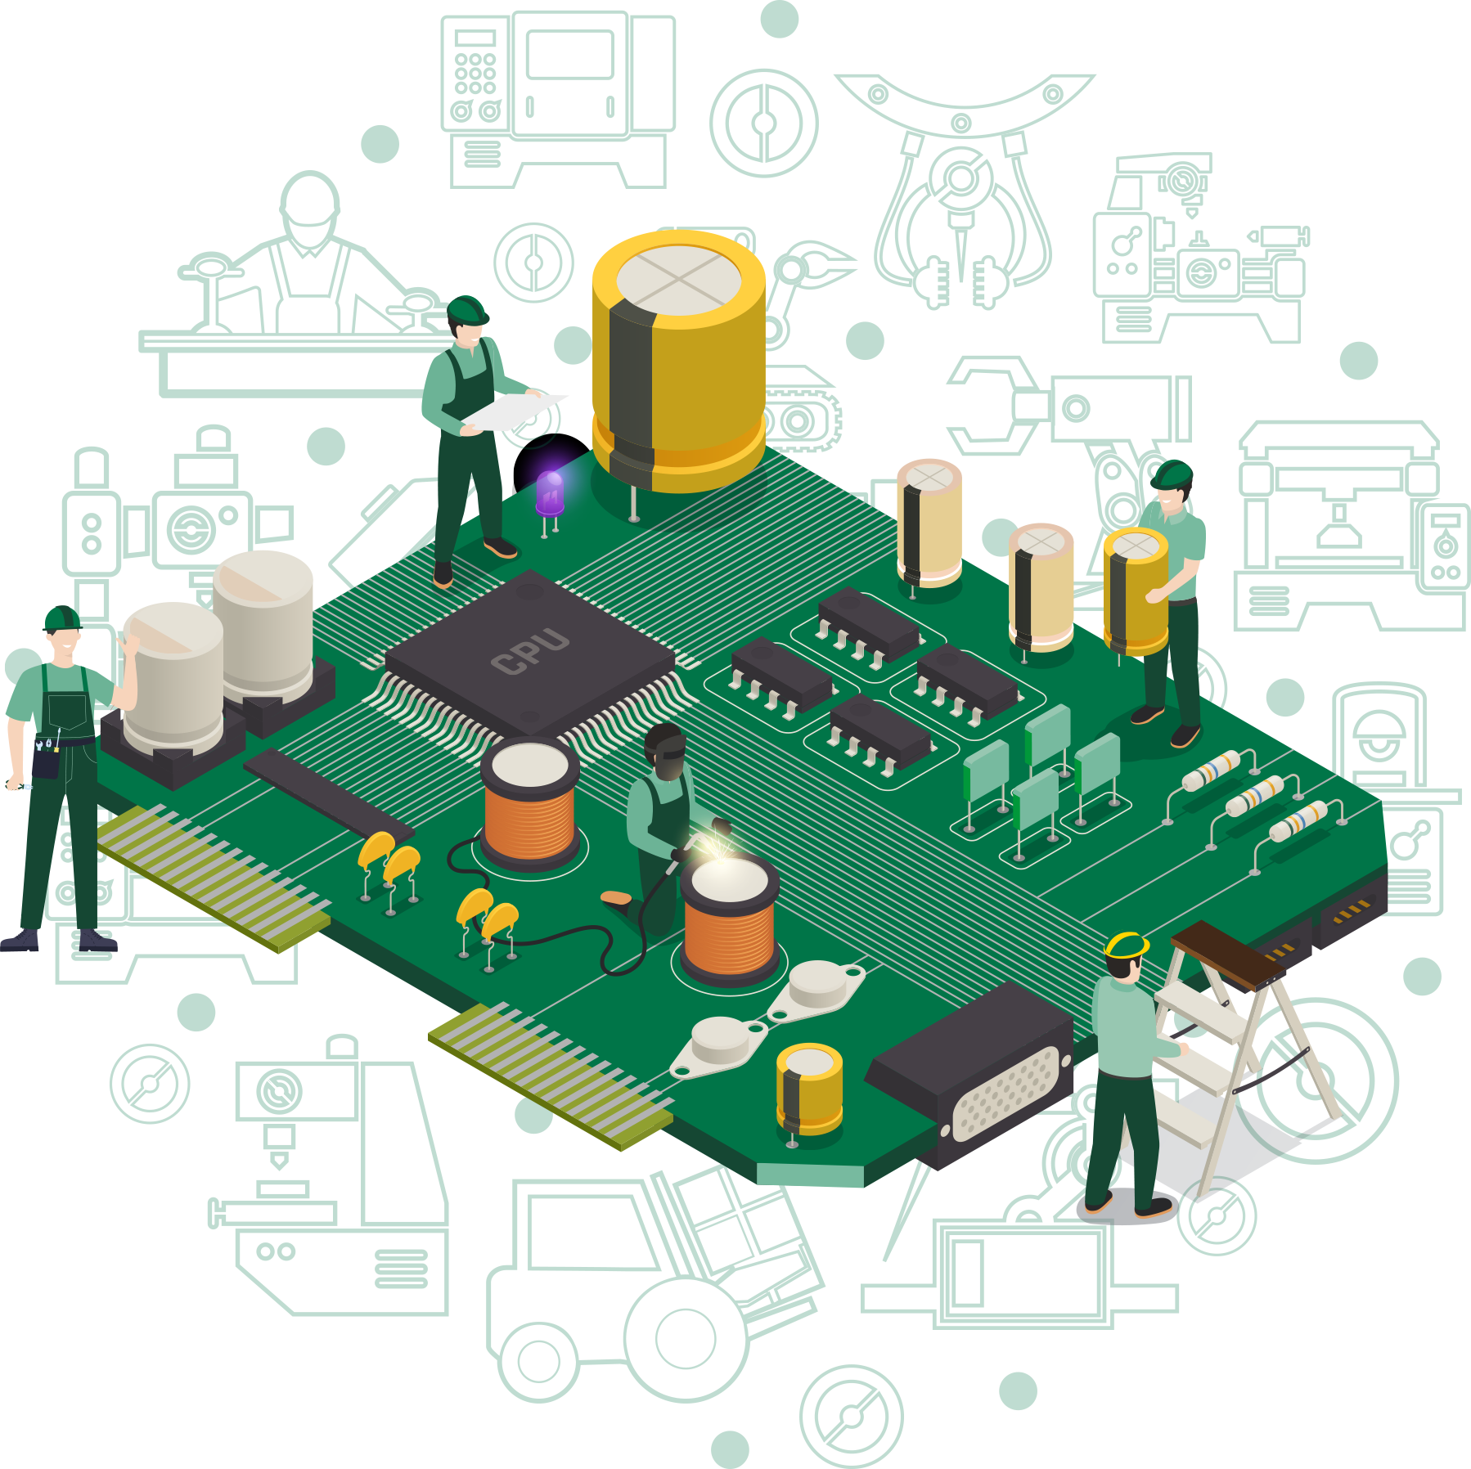
MÓDULO 9 | AUTOMATIZACIÓN INDUSTRIAL
ACTIVIDAD 7
MANTENIMIENTO
INDUSTRIAL

Slide 3

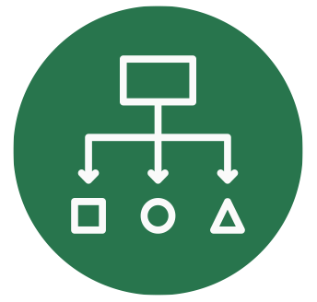

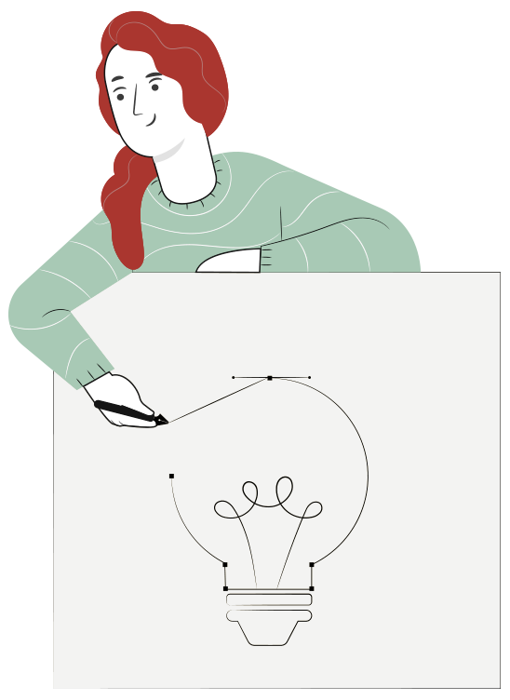
METODOLOGÍA SELECCIONADA
APRENDIZAJE ESPERADO
Estudio de Caso
Instala circuitos de control utilizando dispositivos electrónicos de potencia de acuerdo a los requerimientos técnicos.

Slide 4

7
MENÚ DE LA ACTIVIDAD
MANTENIMIENTO
INDUSTRIAL
Actividad de conocimientos previos
Detección de fallas en los procesos
Detección de fallas en controladores
Mantenimiento Industrial
Actividad Cuánto Aprendimos
Ticket de Salida
1
2
3
4
5
6

Slide 5

7
ACTIVIDAD
CONOCIMIENTOS PREVIOS
MANTENIMIENTO INDUSTRIAL
¡Ahora veamos cómo lo que ya has
aprendido refuerza y mejora lo que estás
a punto de aprender!

Slide 6

MANTENIMIENTO EN EQUIPOS INDUSTRIALES
Un sistema falla cuando no cumple la especificación para la cual fue diseñada e implementada.
En algunos casos, una falla podría provocar la detención de operaciones, y por ende, la disminución de la producción.
Como los sistemas en base a computadores y a controladores programables son cada vez más amplios y, se utilizan en procesos donde la seguridad es crítica, la necesidad de soportar las fallas cada vez es mayor.

Slide 7

DETECCIÓN DE FALLAS EN LOS PROCESOS
La automatización con controladores lógico- programables incrementa la eficiencia y seguridad del proceso, ya que este deja de depender del operador.
Integra los diferentes sistemas de control de un equipo en un solo bloqueo, lo cual lo hace mucho más confiable en cuestión de mantenimiento.
Se ahorra tiempo y dinero puesto que las fallas se resuelven con mayor rapidez.

Slide 8
DETECCIÓN DE FALLAS EN LOS CONTROLADORES
En un sistema donde la transmisión de datos es amplia, la probabilidad de que se genere un error es mayor.
Esto puede ocurrir cuando se tiene un PLC conectado a todo un sistema de control (Computadores, otros PLC, pantallas de interfaz hombre-máquina, etc.).
Para detectar errores, se añade un código en función de los bits de la trama de forma que este código indique si se ha cambiado algún bit en la transmisión/recepción.
Este código debe ser conocido tanto por el emisor como por el receptor.

Slide 9
DETECCIÓN DE FALLAS EN LOS CONTROLADORES
Se han desarrollado dos estrategias básicas para recuperar los sistemas de los errores:
Incluir suficiente información redundante en cada bloque de datos para que se puedan detectar y corregir los bits erróneos.
Incluir sólo la información redundante necesaria en cada bloque de datos para detectar los errores.
En ambos casos, se utilizan códigos de detección de errores

Slide 10
DETECCIÓN DE FALLAS EN LOS CONTROLADORES
Otro tipo de falla recurrente en un PLC, es que puede originarse en las entradas y salidas del mismo.
Las entradas pueden recibir señales del tipo digital, o de tipo analógico.
Estas señales son transformadas internamente en señales compatibles con los microprocesadores y los circuitos integrados de procesamiento interno que son parte de un PLC.
Los PLC también tienen salidas, inicialmente con señales en formato digital, y tras una conversión, en otro formato de acuerdo a los actuadores que se vayan a utilizar, ya sean digitales o analógicos.

Slide 11
DETECCIÓN DE FALLAS EN LOS CONTROLADORES
Para verificar si existe una falla tanto en los puntos de entrada como en los puntos de salida de un PLC, se requiere realizar distintas pruebas:
Comprobar la energía de alimentación del PLC, que puede ser 24 VDC o 120 VAC.
Revisar el bloque de entrada, si son modulares, las entradas pueden ser bloques independientes.
Al igual que las salidas, si son modulares, son independientes.
En ambos casos es necesario verificar el voltaje y el circuito al que se encuentra conectado.

Slide 12
DETECCIÓN DE FALLAS EN LOS CONTROLADORES
Además, dentro de la rutina de mantenimiento, es necesario realizar pruebas al programas, según el siguiente detalle:
Ingresar mediante software y realizar pruebas de programa.
Realizar los preparativos para eel/los programas de entrada.
Descargar el proyecto en memoria de PLC.
Probar y depurar.
Configuración y cambios.
Cambios en modo programa del PLC.

Slide 13

MATERIAL
COMPLEMENTARIO
Antes de realizar la actividad práctica te invitamos a que revises la cápsula animada:
“Uso de multitester o multímetro”

Slide 14


MATERIAL
COMPLEMENTARIO
Si quieres profundizar, te invitamos a visitar el sitio de TP DIGITAL
Para esta actividad te sugerimos:
  Kit de Construcción de circuitos CD

Slide 15


TP Digital es un proyecto desarrollado en conjunto por Fundación Chile y Microsoft, con el patrocinio de MINEDUC y la colaboración de INACAP e Intelitek, dirigido a apoyar a los centros educativos y docentes de formación técnico profesional a nivel nacional en el desarrollo virtual de procesos de enseñanza aprendizaje.
Los usuarios que no estén registrados, deben completar los datos en el siguiente formulario: FORMULARIO DE INSCRIPCIÓN
Una vez que lo hagan, reciben un correo electrónico con los datos de acceso a la plataforma, que está en el siguiente link:
https://tp-digital.territorio.la/

Slide 16

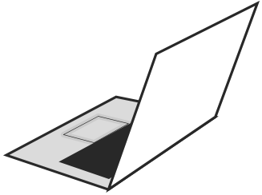

7
REVISEMOS
¿CUÁNTO APRENDIMOS?
MANTENIMIENTO INDUSTRIAL
¡Ahora realizaremos una actividad que resume todo lo que hemos visto! ¡Atentos, atentas!

Slide 17









ANTES DE COMENZAR LA ACTIVIDAD:
¡ATENCIÓN!
Utilizar EPPs para el autocuidado.
Manipular cuidadosamente herramientas.
Ser cuidadoso y respetuoso con los integrantes del equipo de trabajo, asegurando la integridad física de todos.
Ser ordenado con el área de trabajo.
Toda actividad debe desarrollarse bajo supervisión de la persona a cargo del taller o laboratorio.

Slide 18


ANTES DE TERMINAR:
TICKET DE SALIDA
MANTENIMIENTO INDUSTRIAL
¡No olvides contestar y entregar el Ticket de Salida!
¡Hasta la próxima!

